Slide 1
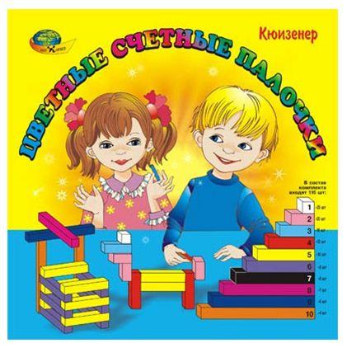
Палочки Кюизенера как средство развития математических способностей детей дошкольного возраста
Подготовила: воспитатель Деряева Ю.В.

Slide 2
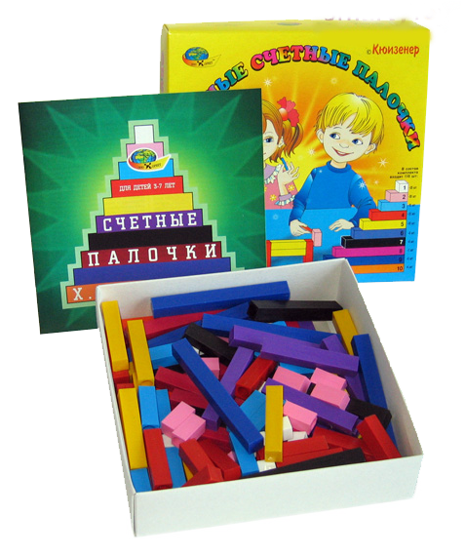
Бельгийский педагог и математик Джордж Кюизинер (1891-1976) разработал универсальный дидактический материал для развития у детей математических способностей. В 1952 году он опубликовал книгу "Числа и цвета", посвященную своему пособию.
Палочки Кюизенера – это счетные палочки, которые еще называют «числа в цвете», цветными палочками, цветными числами, цветными линеечками
Для детей 3-9 лет

Slide 3
Комплект состоит из 116 пластмассовых палочек, 10 разных цветов и разной длины. Наименьшая палочка имеет длину 1 см., и является кубиком. Цифры от 1до 10, знаки действий, знаки отношений.
В состав комплекта входят:
белая - число 1 - 25 штук,
розовая - число 2 - 20 штук,
голубая – число 3 - 16 штук,
красная – число 4 - 12 штук,
жёлтая – число 5 - 10 штук,
фиолетовая – число 6 - 9 штук,
чёрная – число 7 - 8 штук,
бордовая – число 8 - 7 штук,
синяя – число 9 - 5 штук,
оранжевая – число 10 - 4 штук

Slide 4
Эти палочки представляют следующие классы чисел:
- Класс белых чисел образует число один. Он представлен белыми палочками.
- Класс красных чисел – числа кратные двум (2, 4, 8). Это палочки розового (2), красного (4), бордового (8) цветов.
- Класс синих чисел – числа, кратные трём (3, 6, 9). Это палочки голубого (3), фиолетового (6), синего (9) цветов.
- Класс жёлтых чисел – числа кратные пяти (5, 10). Он представлен палочками жёлтого (5) и оранжевого (10) цвета.
- Класс чёрных чисел образует число семь. Это палочки чёрного цвета.
Используются «цветные числа» и в виде плоских полосок, окрашенных в те же цвета. Они больше по размеру (длина белой полоски 2 см), с ними легче манипулировать в процессе игры.
Палочки Кюизенера позволяют моделировать числа, свойства, отношения, зависимости между ними с помощью цвета и длины. Они вызывают живой интерес у детей, развивают активность и самостоятельность в поиске способов действия с материалом, путей решения мысленных задач.

Slide 5
Методическое обеспечение

Slide 6
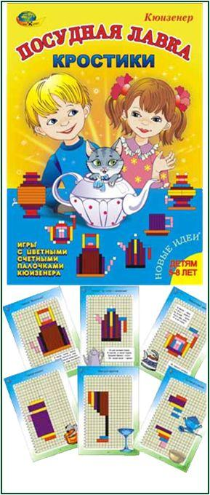
Методическое обеспечение

Slide 7
1) Палочки-один из немногих дидактических материалов, дающих возможность формировать у ребенка комплекс необходимых интеллектуальных умений, от сенсорных к мыслительным. 2) Многие математические представления (число и его состав, натуральный ряд чисел, величина, порядок, отношение, операции над числами и т.д.) ребенок получает, играя. 3) Палочки учат ребенка ориентироваться как в двухмерном, так и в трехмерном пространстве. 4) Благодаря палочкам, развивается логическое мышление. 5) Палочки обеспечивают возможность получать знания в результате исследований. 6) Ставя задачи разной сложности, палочки можно использовать и в семье, и в дошкольных учреждениях и в школе. 7) Этот материал также можно использовать с целью коррекции. 8) Игры с палочками дают возможность детям объединяться, что позволяет им научиться работать в команде, содержательно общаться. 9) Палочки содействуют развитию восприятия, памяти, воображения, речи. 10) Этот материал может быть использован в диагностических целях.
Десять причин, почему для воспитания и образования детей необходимо использовать цветные счетные палочки КЮИЗЕНЕРА:

Slide 8
Этапы обучения в ДОУ На первом этапе (работа с детьми 2-4 лет) палочки используются просто как игровой материал. Дети играют с ними, как с обычными кубиками и палочками, создают различные конфигурации. Их привлекают конкретные образы, а также качественные характеристики материала — цвет, размер, форма. На втором этапе (работа с детьми 4-7 лет) палочки уже выступают как пособие для маленьких математиков. Дети учатся постигать законы загадочного мира чисел и других математических понятий, количественного и порядкового счета, сравнение по длине и высоте, арифметических действий…

Slide 9
Основные дидактические задачи | Способы реализации с помощью палочек Кюизенера (возможные варианты мотивации)
Сенсорное восприятие цвета и размера | Раскладывание в коробочки, мешочки, свободное манипулирование. Строительство разноцветных дорожек, домиков, мебели для матрёшек. Усложнение: выкладывать из палочек по рисункам, цветным схемам. Различные коврики. Построить ковер как можно больше без какого-либо условия (правила). Построить ковер так, чтобы все полосы в нем были разного цвета. Построить ковер из палочек только определенного цвета и т.д. Составление узоров.
Сравнение по величине, длине, ширине, высоте, форме. | Игры конструирования по числовым схемам и контурам – кошечек, собачек, героев сказок, лесенок. Выкладывание цифр по схемам из палочек. Различные коврики по схемам. Кодирование схем в игре, н-р: «Найди сокровище», в театральной деятельности, н-р по сказке: «Теремок»

Slide 10
Развитие количественных представлений, порядковый счет, ориентировка в пространстве. Сравнение чисел: >,<, =. | Строительство лесенок(определение смежных ступенек, сколько всего ступенек, вверх, вниз от заданной ступеньки и т.п.). Поезд с вагончиками (сколько вагонов, какой по счету красный, какой по порядку вагон стоит между черным и красным, левее синего) и т.п.
Состав числа из единиц, из 2-х меньших, формирование данных понятий | «Как растут дома?» - многоэтажные: где жильцы единицы, где жильцы 2 меньших числа. «Кто в домике живет?». «Рассели числа». «Расставь номера домов». «Как зверята играли в числа».
Использование палочек, как мерки. Речевые умения. | Измерение различных предметов, обсуждение результатов. «Измерь дорожку», «Кто быстрее достигнет цели». Сказочные ситуации различной мотивации.

Slide 11
Развитие творческих способностей, самостоятельности. | Придумывание рассказов, сказок. Примеры: расставь палочки так чтобы белая была между красной и синей, а рядом с синей, жёлтая. По аналогии другие задания дети задают друг другу. Придуманный сюжет - как попасть в волшебную страну, решив правильно задачу и т.п. Поезд из 3-х вагонов: розового, жёлтого и голубого цвета, при этом голубой в середине, а розовый не первый. В какой последовательности сцепить вагоны? Сколько пассажиров едет всего в поезде? Ответ на последний вопрос дают, приложив оранжевую полоску ко всем вагонам.

Slide 12
Игровые упражнения с палочками Кюизенера:
1. «Цветные коврики». Цель: Углублять знания детей о составе числа из двух меньших чисел.
2. «Играем с цветом». Цель: Развивать умение комбинировать цвет в рисунке.
3. «Измерение с помощью палочки-мерки». Цель: Учить детей измерять объекты. Ознакомить с условными мерками. Закреплять состав числа. Умение считать.
4. «Дополни». Цель: учить сравнивать рядом стоящие числа.
5. «Подбери цифру». Цель: умение соотносить количество предметов с цифрой.
6. «Цветные числа». Цель: закрепить счет в пределах 10.
7. «По порядку становись». Цель: упражнять в прямом и обратном счете. Развивать умение находить место числу в числовом ряде.
8. «Кто где живет». Цель: умение выявлять наличие нескольких признаков цвета и величины.
9. «Составь число». Цель: знакомить детей с составом числа из единиц и двух меньших чисел.
10. «Больше - меньше». Цель: приучать употреблять в речи не цвет палочки, а число, которое оно обозначает.
11. «Найди дом для палочки». Цель: совершенствовать умение детей соотносить цветные числа с цифрами.
12. «Конструирование цифр». Цель: развивать умение изображать цифру разными способами.

Slide 13
От простого к сложному Лесенка

Slide 14
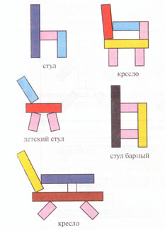

Slide 15
Заяц
Жираф

Slide 16
Медведь
Страус

Slide 17
Самовар
Грузовик

Slide 18
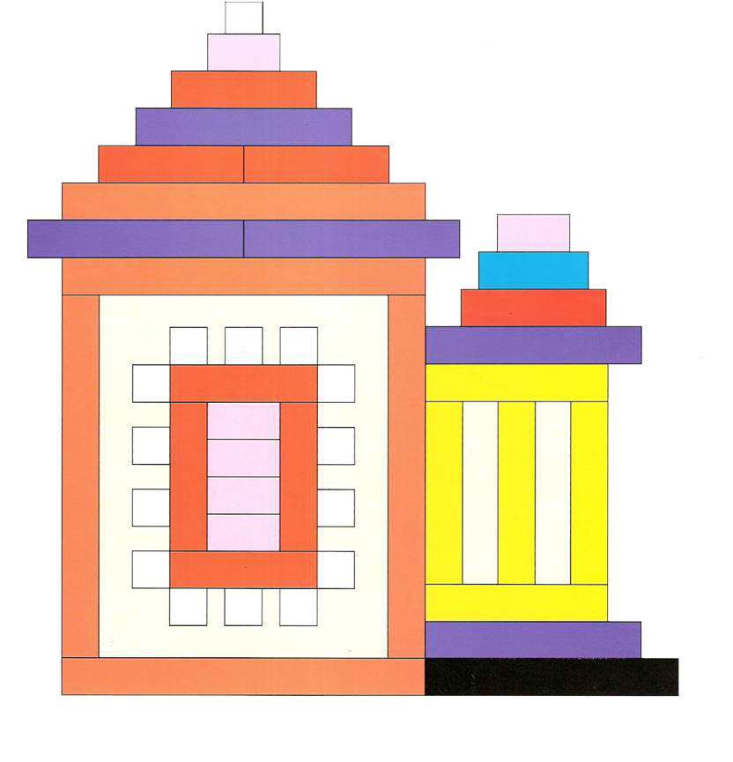
Домик с крылечком
Верблюд

Slide 19
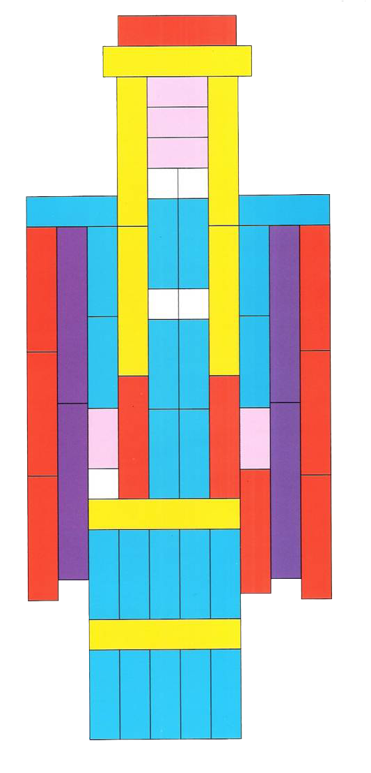
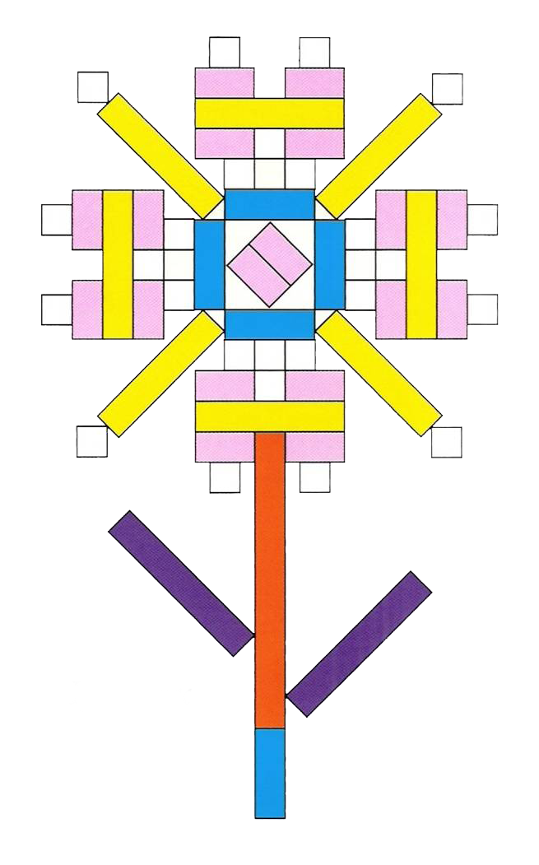
Елена прекрасная
Цветок

Slide 20
Ожидаемый результат
Использование Палочек Кюизенера в совместной и самостоятельной игровой деятельности, включение в учебно-образовательный процесс совершенствует процесс формирования элементарных математических представлений, повышает интерес детей к занятиям математикой, а также способствует развитию умственных способностей дошкольников.

